Slide 1
IAM Section
NOT FOR DISTRIBUTION © Stephane Maarek www.datacumulus.com
* 유저권한 및 관리
© Stephane Maarek

Slide 2

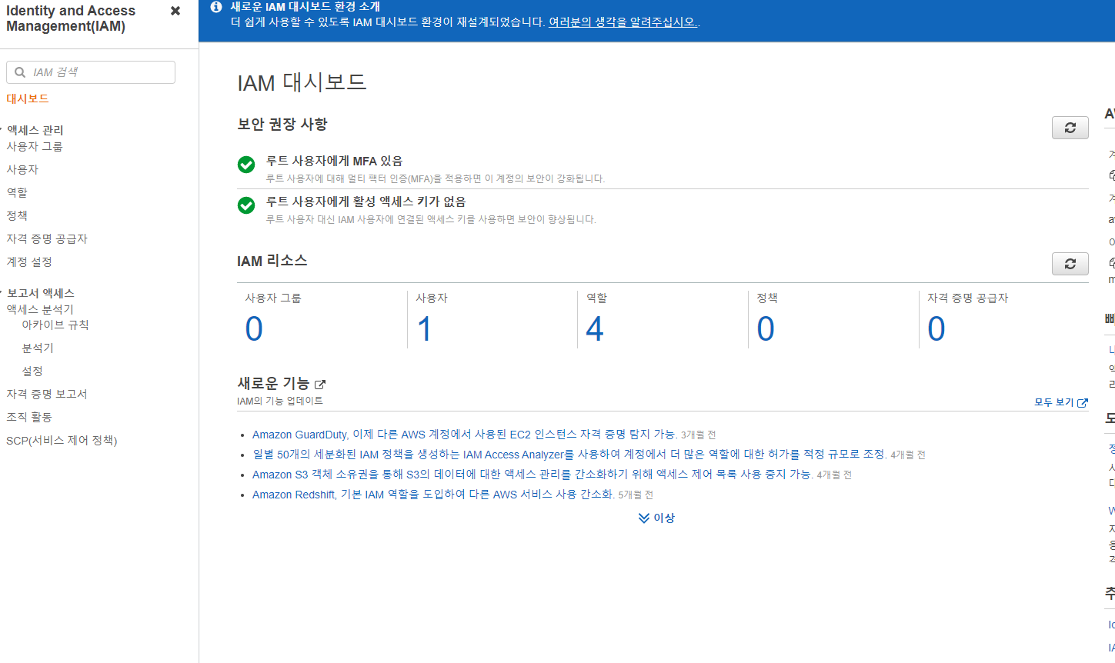
IAM(글로벌서비스 – 지역을따지지 않음)
NOT FOR DISTRIBUTION © Stephane Maarek www.datacumulus.com
사용자를 클릭 ->새로만들기
이름설정 ->그룹만들기
© Stephane Maarek
Notes:
그룹을 만들어 유저를 관리한다. 922030540057

